Slide 1
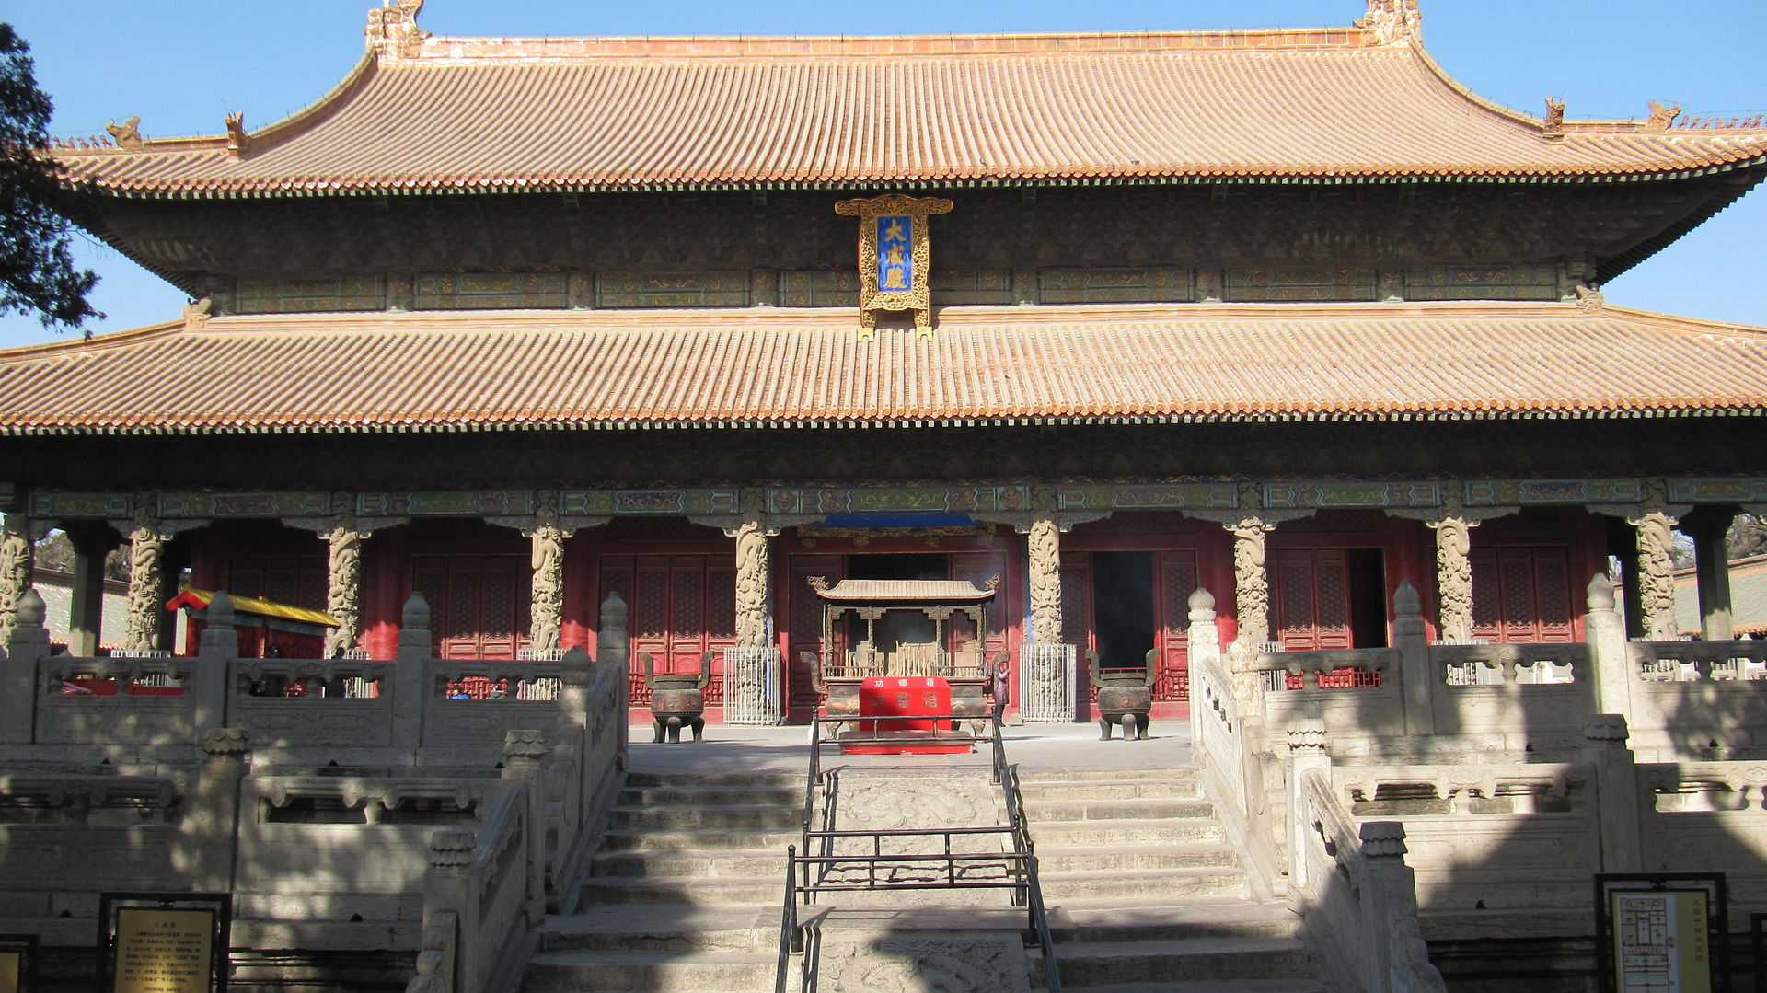
Конфуцианство

Slide 2
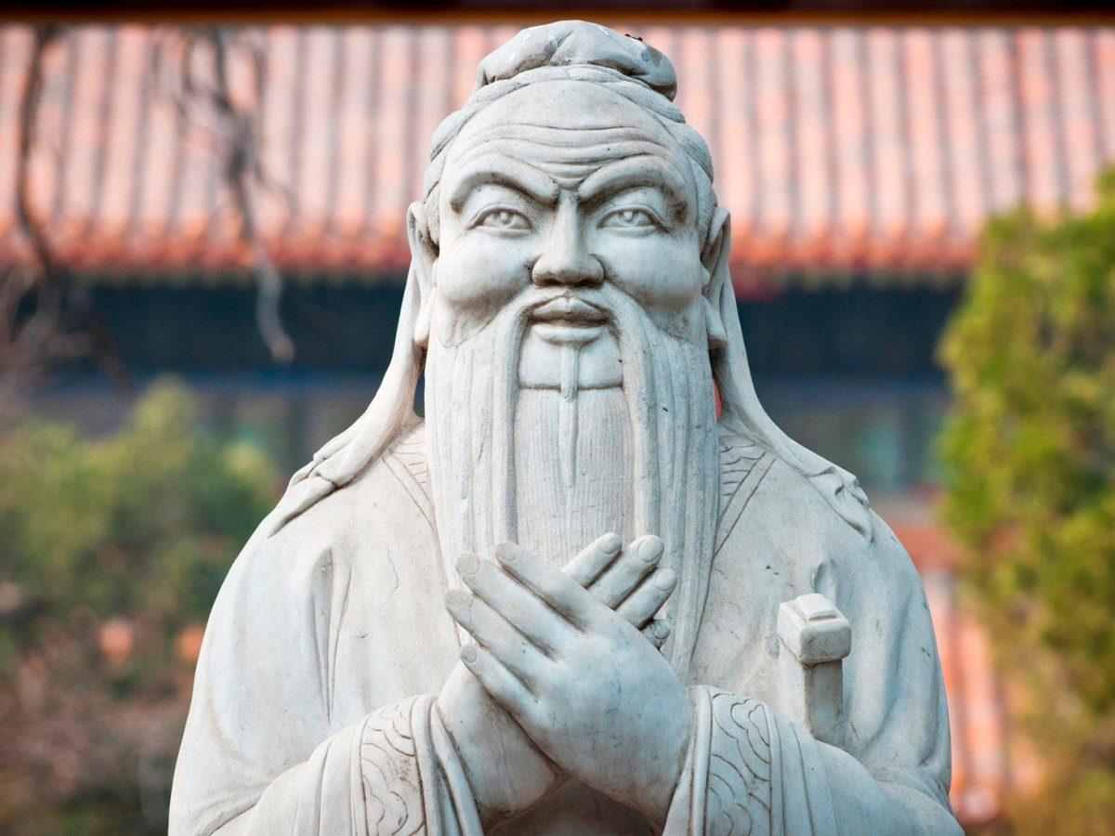
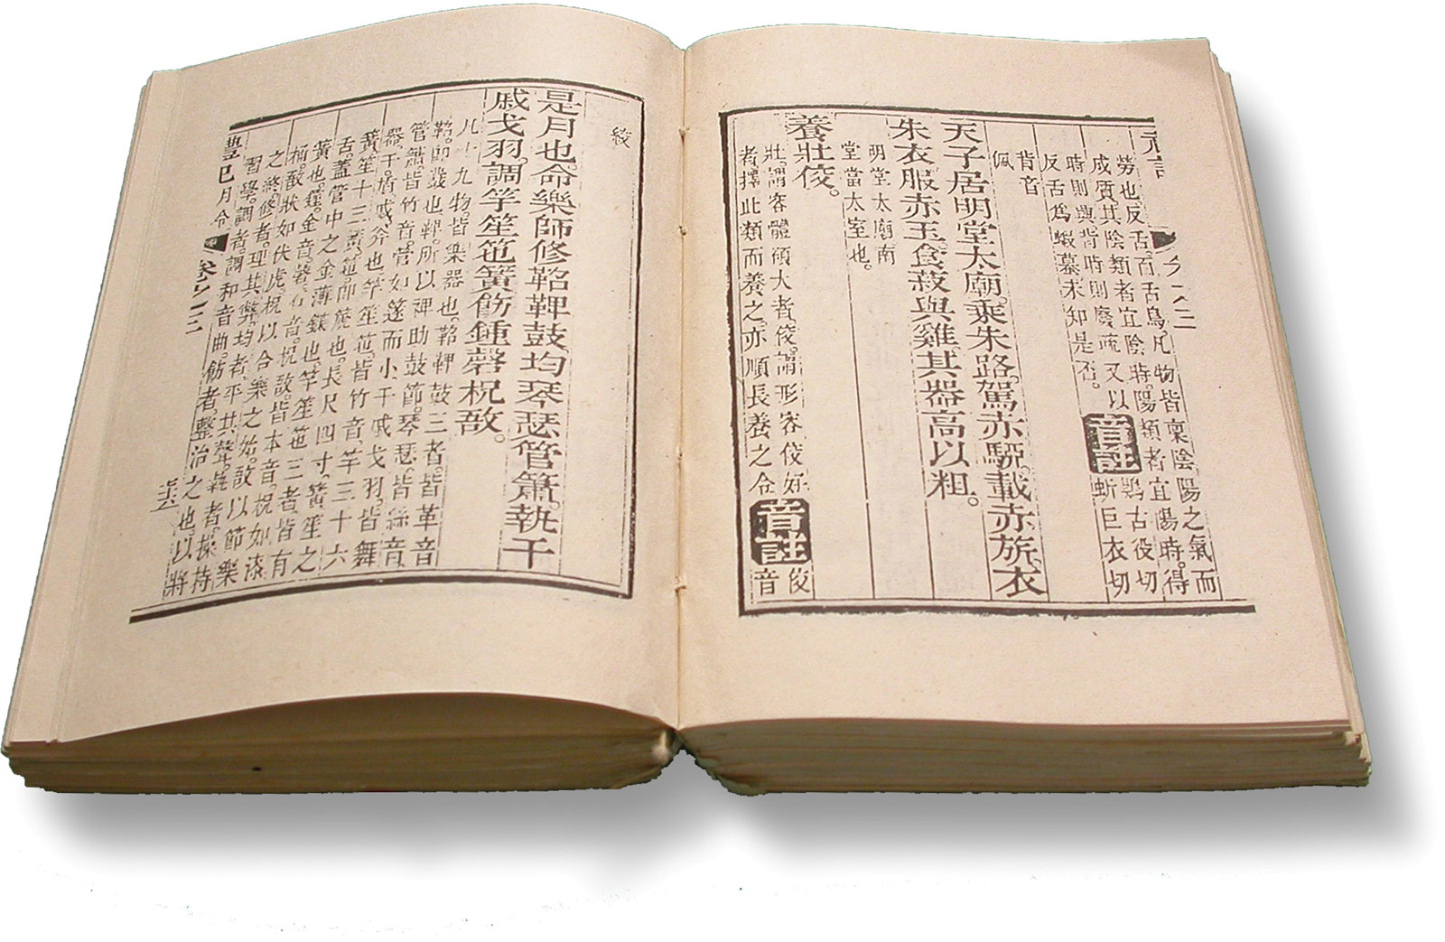
Что такое конфуцианство?
Конфуцианство - этико-философское учение, разработанное Конфуцием (553—480 до н. э.)
Сейчас конфуцианство проповедуется в Китае, Корее и Японии.
«У Цзин» - серия священных книг, которые являются основой традиционного китайского образования, образуя свод текстов, сопоставимый по своей значимости для китайцев с Библией.

Slide 3
Кто такой Конфуций?
Конфуций – китайский мыслитель, философ.
Он происходил из древнего китайского аристократического рода, уже обедневшего к моменту рождения философа (551 год до н.э.). Его отец умер, когда мальчику исполнилось 3 года.
Именно поэтому Конфуций очень рано начал работать, занимаясь параллельно самообразованием и осваивая положенные каждому чиновнику и аристократу Китая искусства. Образованного юношу скоро заметили, и он начал свою карьеру при дворе в царстве Лу.
Философ, получивший признание уже в 20 лет, создал целое учение – конфуцианство, которое оказало огромное влияние на историю становления государств Юго-Восточной Азии. Он систематизировал летописи различных китайских княжеств, основал первый университет в Китае, написал специальные правила поведения для всех сословий Китая.

Slide 4
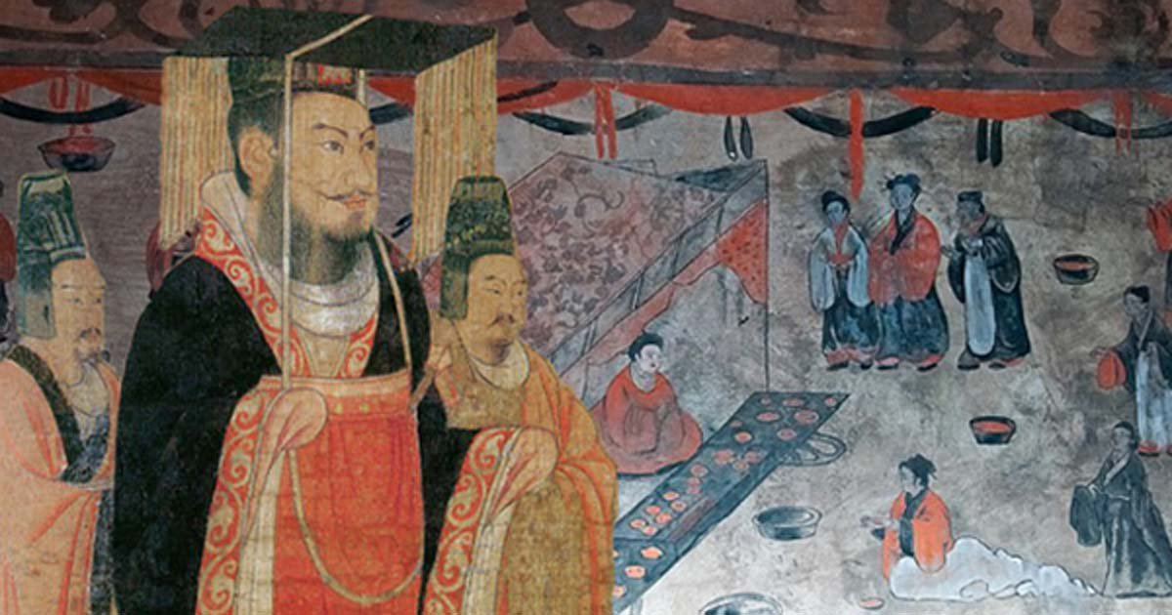
История конфуцианства
Конфуцианство возникло 723 до н. э. — 481 до н. э. Это было время глубоких социальных и политических потрясений в Китае.
В эпоху династии Хань (206 до н. э. — 220 н. э.) конфуцианство стало официальной государственной идеологией, конфуцианские нормы и ценности стали общепризнанными.

Slide 5
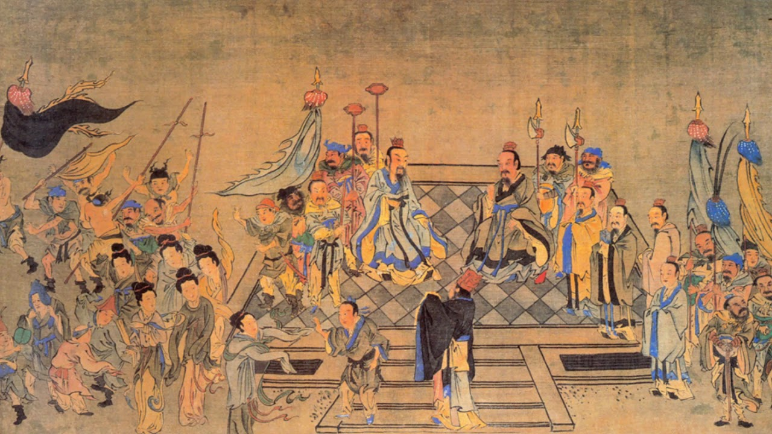
Идеи конфуцианства
Основа конфуцианской философии — построение общества, основой которого является гармония.
Философия строится на пяти главных качествах, присущих праведному человеку: уважение, справедливость, ритуал, мудрость, благопристойность.

Slide 6
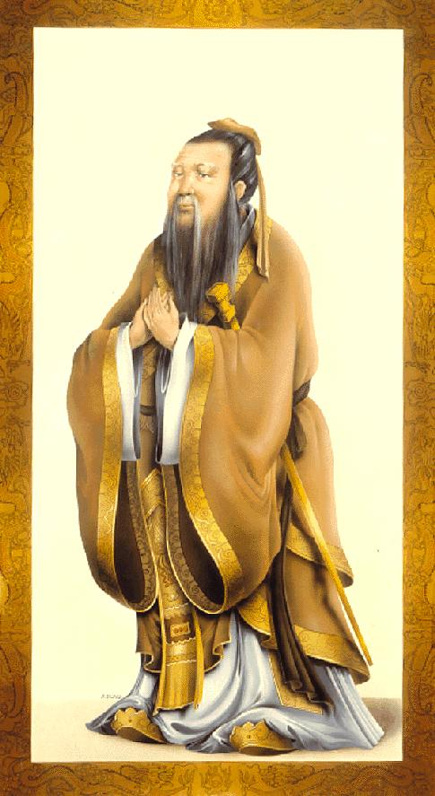
Цитаты Конфуция
1. Выберите себе работу по душе, и вам не придется работать ни одного дня в своей жизни.
2. Если тебе плюют в спину, значит ты впереди.
3. Три вещи никогда не возвращаются обратно — время, слово, возможность.
Поэтому: не теряй времени, выбирай слова, не упускай возможность.

Slide 7
Спасибо за внимание!
Презентация Колонина Глеба

